Slide 1

KHỞI ĐỘNG

Slide 2




ĐỐ BẠN
ĐỐ BẠN

Slide 3

ĐỐ BẠN
ĐỐ BẠN
Một bạn viết số (có năm, sáu, bảy chữ số), bạn khác đọc số, bạn còn lại nêu giá trị của từng chữ số trong từng hàng (hay số gồm...)

Slide 4





B
TOÁN
TOÁN
Bài 1
ÔN TẬP
SỐ TỰ NHIÊN
ÔN TẬP
SỐ TỰ NHIÊN
Tiết 1

Slide 5
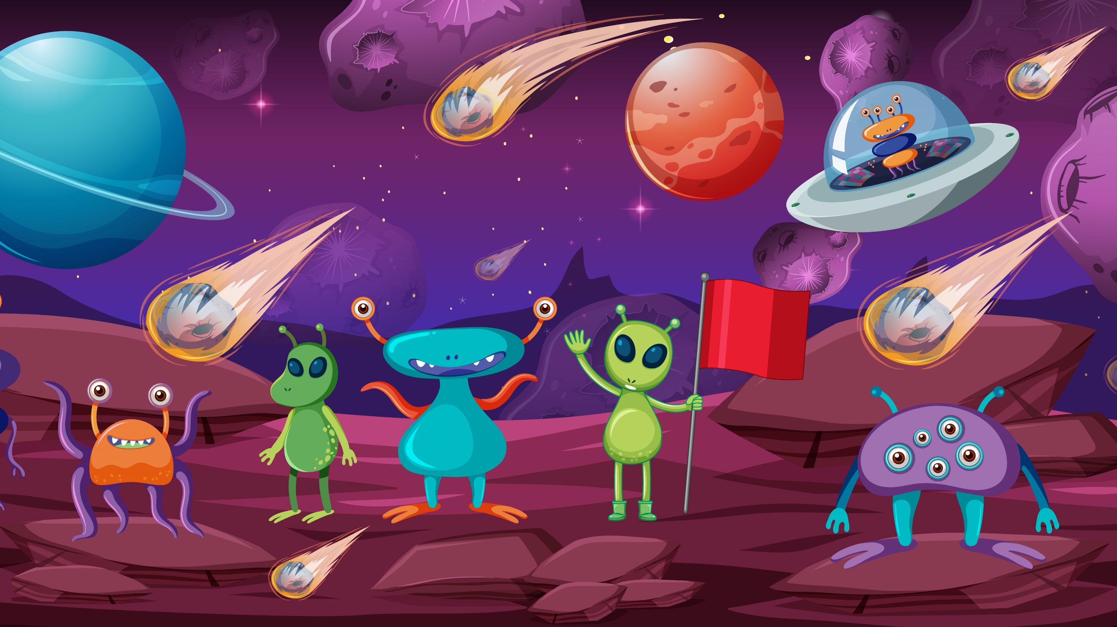
KHÁM PHÁ
HÀNH TINH BÍ ẨN
KHÁM PHÁ
HÀNH TINH BÍ ẨN

Slide 6
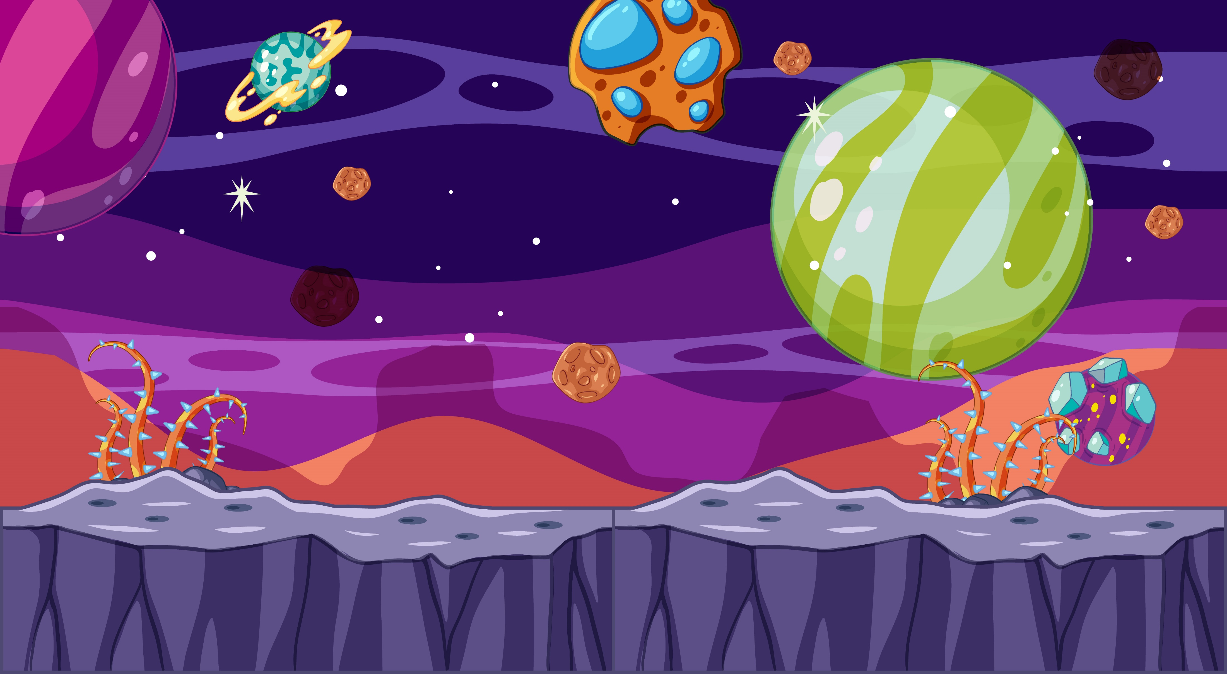



Xin chào các bạn nhỏ, tớ là Abu – người sẽ đồng hành cùng các bạn khám phá hành tinh bí ẩn với những thử thách đang chờ các bạn ở phía trước. Sau khi hoàn thành thử thách, các bạn sẽ nhận được vé di chuyển tự do trên hành tinh của chúng tớ!
Chúc các bạn may mắn!

Slide 7


Chặng 1
Chặng 1
TRUY TÌM ĐĨA BAY
TRUY TÌM ĐĨA BAY

Slide 8
Chặng 1
Chặng 1
TRUY TÌM ĐĨA BAY
TRUY TÌM ĐĨA BAY
Chiếc đĩa bay khổng lồ của hành tinh tớ đã bị mất dấu và tớ phải đi tìm lại nó. Các cậu hãy giúp tớ nhé

Slide 9

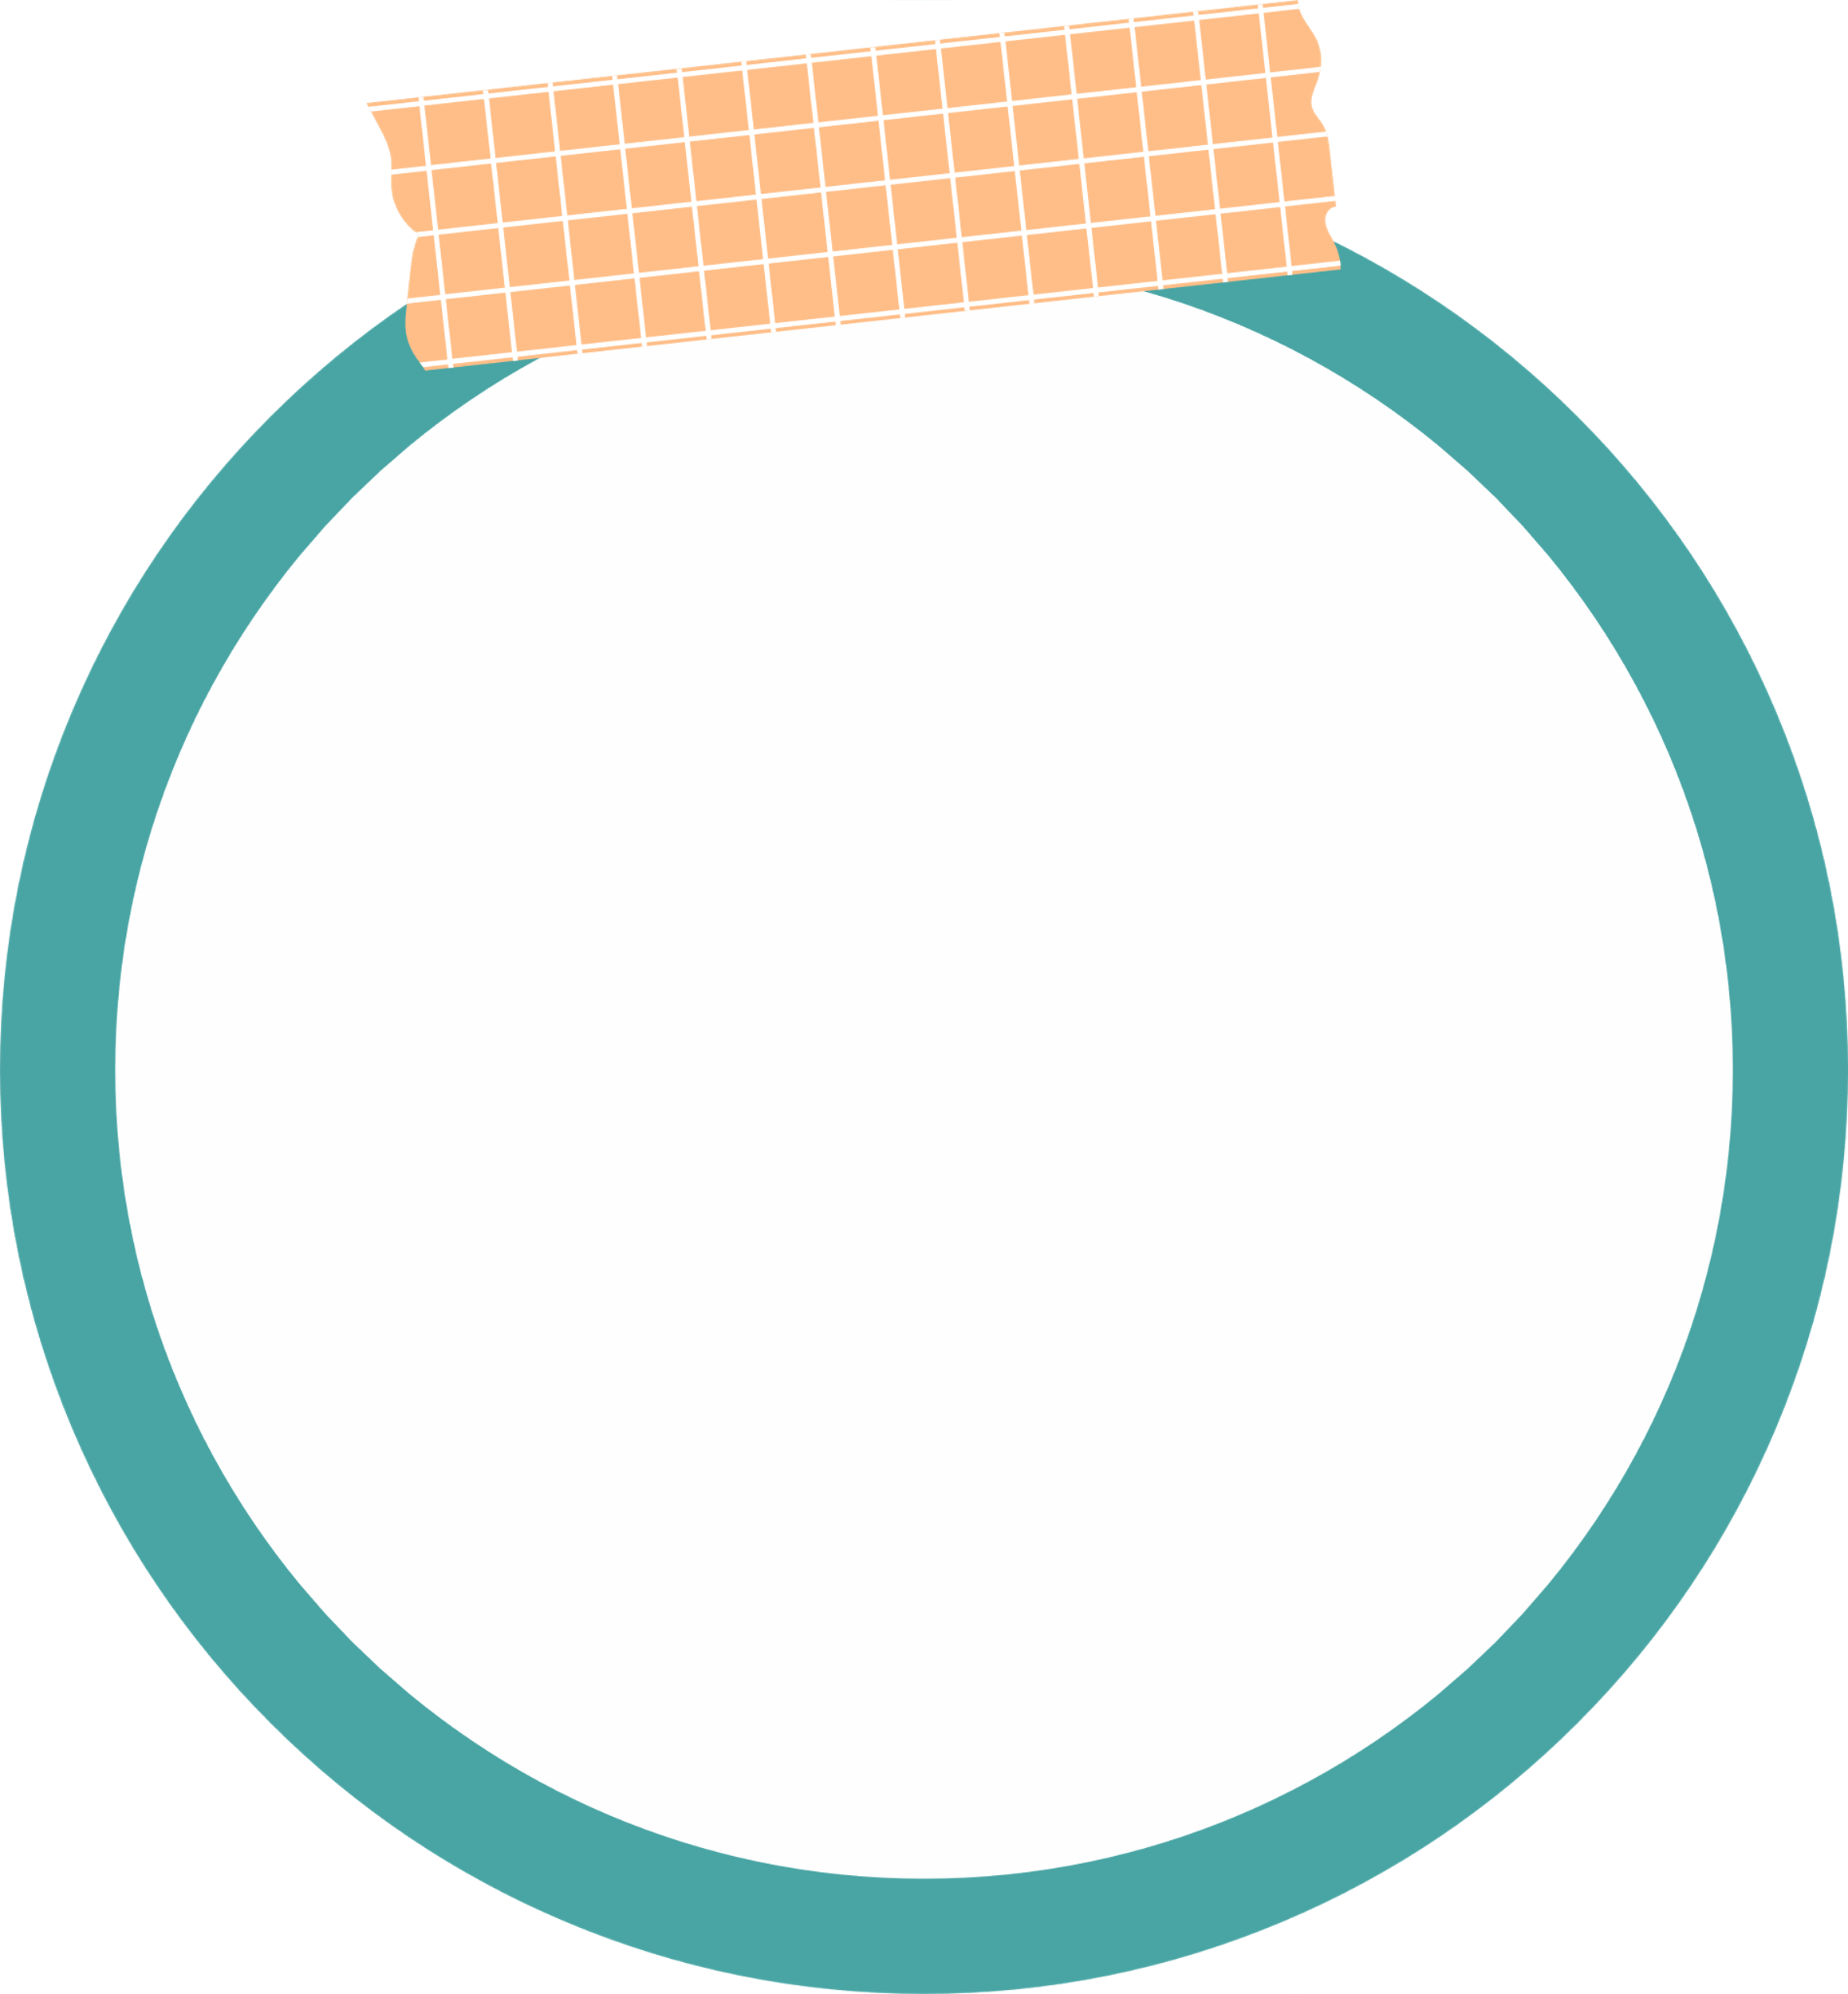

1
Viết số và đọc số (theo mẫu)
Thực hiện cá nhân
Số gồm | Đọc số | Viết số
5 chục nghìn, 2 nghìn, 8 trăm, 1 chục và 4 đơn vị | 52 814 | Năm mươi hai nghìn tám trăm mười bốn
3 chục triệu, 8 nghìn, 2 chục và 1 đơn vị | ? | ?
8 trăm nghìn, 2 chục nghìn, 1 chục và 5 đơn vị | ? | ?
1 triệu, 2 trăm nghìn, 3 trăm, 2 chục và 4 đơn vị | ? | ?

Slide 10
1
Viết số và đọc số (theo mẫu)
Truyền hoa
Đáp án:
Số gồm | Đọc số | Viết số
5 chục nghìn, 2 nghìn, 8 trăm, 1 chục và 4 đơn vị | 52 814 | Năm mươi hai nghìn tám trăm mười bốn
3 chục triệu, 8 nghìn, 2 chục và 1 đơn vị | ? | ?
8 trăm nghìn, 2 chục nghìn, 1 chục và 5 đơn vị | ? | ?
1 triệu, 2 trăm nghìn, 3 trăm, 2 chục và 4 đơn vị | ? | ?
30 008 021
Ba mươi triệu không trăm linh tám nghìn không trăm hai mươi mốt
820 015
Tám trăm hai mươi nghìn không trăm mười lăm
1 200 024
Một triệu hai trăm nghìn không trăm hai mươi tư

Slide 11
Chặng 1
Chặng 1
TRUY TÌM ĐĨA BAY
TRUY TÌM ĐĨA BAY
Chúc mừng các bạn đã tìm thấy chiếc đĩa bay mất tích!
Cảm ơn các bạn đã giúp mình nhé!

Slide 12

Chặng 2
Chặng 2
Giải mã thông điệp
Giải mã thông điệp

Slide 13
Chặng 2
Chặng 2
Tớ có một nhiệm vụ mới cho các bạn đây.
Nếu các bạn vượt qua thử thách tiếp theo, tớ sẽ giải mã thông điệp để giúp các cậu tìm tới căn cứ bí mật trên hành tinh này và gặp gỡ thêm nhiều người bạn khác của tớ. Cùng xem đó là thử thách nào nhé!

Slide 14



2
Số?
Thảo luận nhóm đôi
a) 504 842 = 500 000 + 4 000 + + 40 + 2
?
b) 1 730 539 = 1 000 000 + + 30 000 + 500 + 30 + 9
?
c) 26 400 500 = 20 000 000 + 6 000 000 + 400 000 +
?

Slide 15
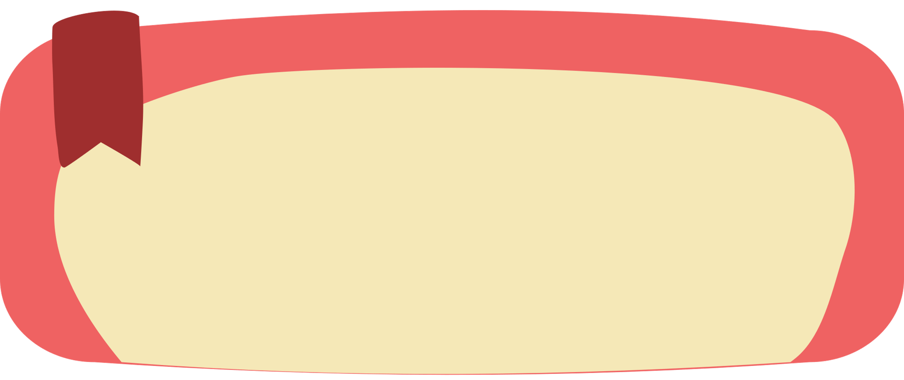
2
Số?
Đáp án:
a) 504 842 = 500 000 + 4 000 + + 40 + 2
800
b) 1 730 539 = 1 000 000 + + 30 000 + 500 + 30 + 9
700 000
c) 26 400 500 = 20 000 000 + 6 000 000 + 400 000 +
500

Slide 16
Chặng 2
Chặng 2
Chúc mừng các bạn đã hoàn thành thử thách! Hãy đọc thông điệp được gửi tới nhé!

Slide 17


Để tiếp tục hành trình khám phá hành tinh bí ẩn, các bạn phải xây dựng một căn cứ riêng nếu không sẽ bị đám quái vật trên hành tinh quấy phá. Hãy hoàn thành nhiệm vụ tiếp theo, bạn sẽ được hỗ trợ xây căn cứ riêng nhé!

Slide 18
Chặng 3
Chặng 3
XÂY DỰNG CĂN CỨ
XÂY DỰNG CĂN CỨ

Slide 19


3
Giải toán: Rô-bốt có thói quen viết các số biểu diễn ngày, tháng, năm liên tiếp nhau để được một số tự nhiên có nhiều chữ số. Ví dụ, ngày 30 tháng 4 năm 1975, Rô-bốt sẽ viết được số 3 041 975.
a) Hỏi với ngày Nhà giáo Việt Nam năm nay, Rô-bốt sẽ viết được số nào?
b) Hãy cho biết giá trị của từng chữ số 2 trong số mà Rô-bốt đã viết ở câu a.

Slide 20
3
a) Hỏi với ngày Nhà giáo Việt Nam năm nay, Rô-bốt sẽ viết được số nào?
Ngày Nhà giáo Việt Nam năm nay là ngày 20 tháng 11 năm 2024, Rô-bốt sẽ viết được số:
20 112 024

Slide 21
3
b) Hãy cho biết giá trị của từng chữ số 2 trong số mà Rô-bốt đã viết ở câu a.
2000
20 000 000
20
20 112 024

Slide 22
Chặng 3
Chặng 3
Chúc mừng các bạn đã hoàn thành thử thách! Hãy cùng mình xây dựng căn cứ trên hành tinh này nhé!

Slide 23


Slide 24
Chặng 4
Chặng 4
BÍ MẬT ẨN GIẤU
BÍ MẬT ẨN GIẤU

Slide 25
Chặng 4
Chặng 4
Như đã giới thiệu, hành trình của chúng tớ ẩn chứa một bí mật vô cùng thú vị. Nếu muốn biết đó là gì hãy cùng tớ vượt qua thử thách tiếp theo nhé!

Slide 26
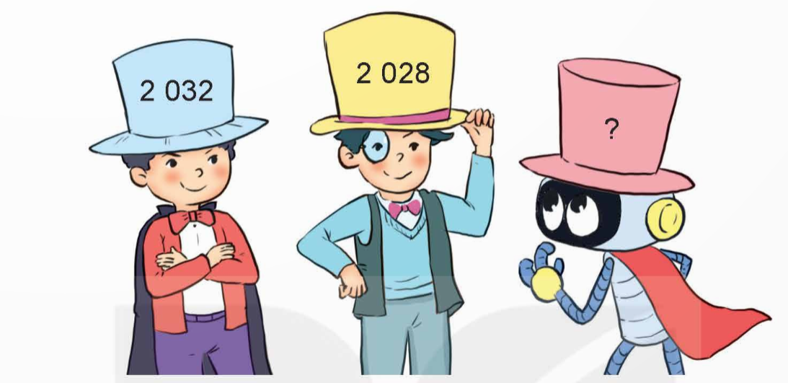
4
Ba số chẵn liên tiếp được viết vào 3 chiếc mũ, mỗi chiếc mũ được viết một số. Việt, Nam và Rô-bốt, mỗi bạn đội một chiếc mũ trên. Rô-bốt nhìn thấy số được viết trên mũ của Việt và Nam là 2 032 và 2 028. Hỏi chiếc mũ mà Rô-bốt đang đội được viết số nào?

Slide 27
4
Đáp án:
Hai số chẵn liên tiếp cách nhau 2 đơn vị.
Số trên mũ của Việt và Nam cách nhau số đơn vị là:
2 032 – 2 028 = 4 (đơn vị)
Vậy số trên mũ của Rô bốt là số nằm giữa hai số ghi trên mũ của Việt và Nam.
Số đó là: 2 030

Slide 28
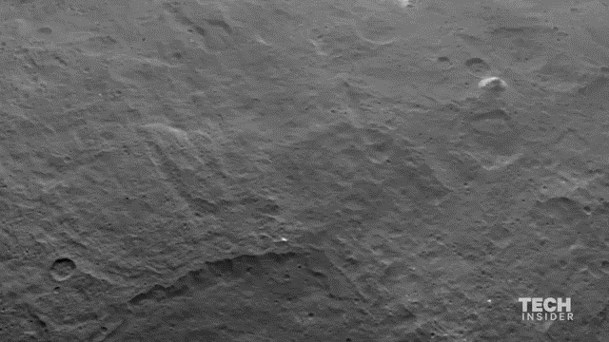

Slide 29
Tạm biệt các em!
Tạm biệt các em!

